Slide 1

数据库系统原理课程设计
网上书店项目展示
汇报人：

Slide 2
成员分工
杨明鑫：前端设计与实现，后端漏洞修复
郭颂：后端接口实现，项目测试
共同完成需求分析，架构确定以及数据库设计
Notes:
模块划分，功能需求与非功能需求

Slide 3
CONTENTS
需求与架构
数据库设计
01
02
Requirements & Architecture
Requirements & Architecture
03
系统演示
04
项目亮点与总结
Project display
Project Highlights & Summary

Slide 4
第一章
需求与架构

Slide 5
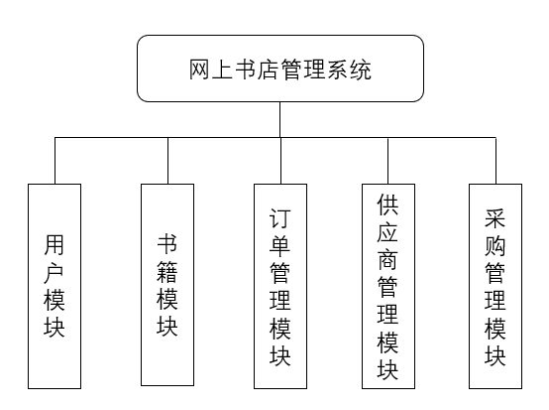
需求分析
系统模块划分
用户管理
管理用户基本信息、账户余额和信用等级，支持动态折扣机制。
订单管理与发货
在线订单生成、订单处理及发货管理。
供书目录及库存管理
支持供书信息录入、库存查询和新书入库管理。
供应商管理
管理供应商信息及供货记录。
采购管理
自动生成缺书记录和采购单，并更新库存。

Slide 6
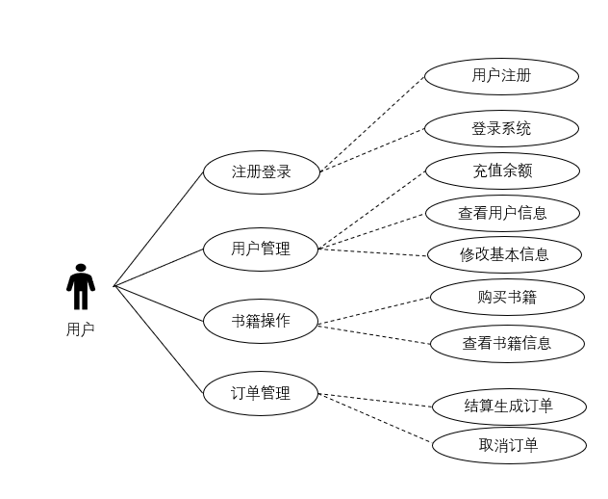
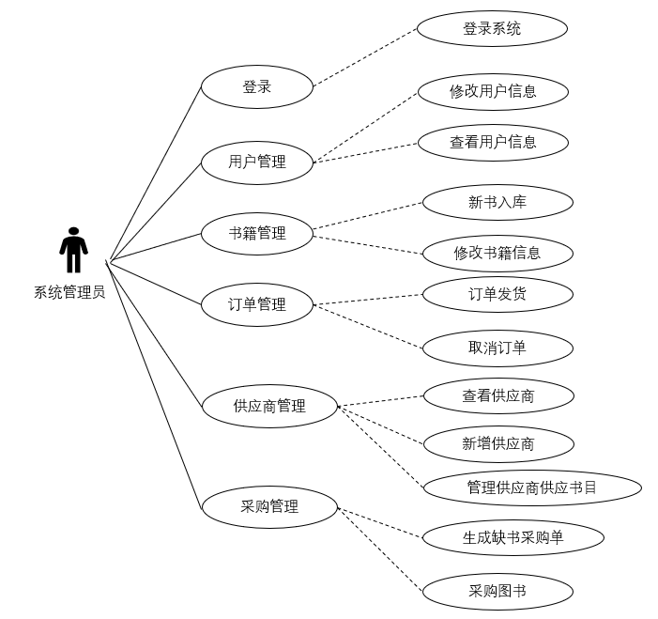
功能用例
Notes:
模块划分，功能需求与非功能需求

Slide 7
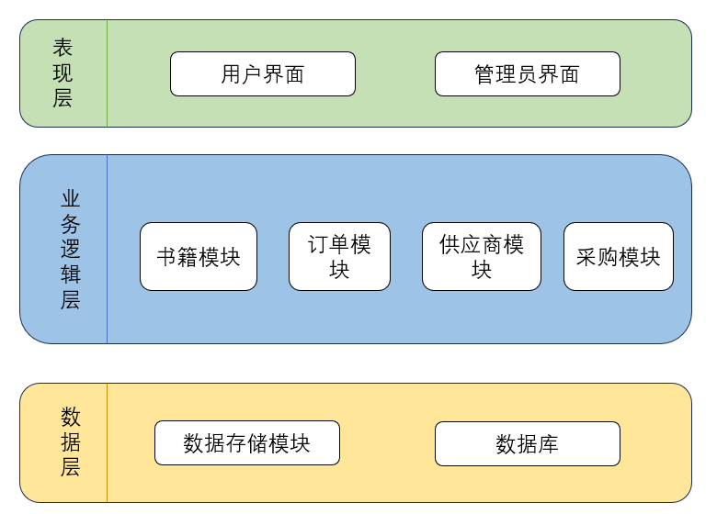
系统架构
系统架构设计
本项目采用 分层架构 进行系统设计，充分实现了模块化和分层管理：
表现层
使用 Vue3 框架构建用户友好的前端界面，支持响应式设计，确保用户能够在多设备端访问和操作系统。
提供动态页面展示，涵盖书目浏览、订单管理、客户信息查看等功能模块。
业务逻辑层
负责核心数据逻辑和数据库交互，包括数据的存储、处理和业务规则实现。
实现了对书目信息、库存记录、订单数据、客户信息等核心业务数据的高效管理和操作。
数据层
负责数据库的存储解决方案和底层操作，确保数据的安全性和高效性。通过数据存储模块与数据库的紧密协作，为上层业务逻辑提供坚实的数据支持。

Slide 8
第二章
数据库设计

Slide 9
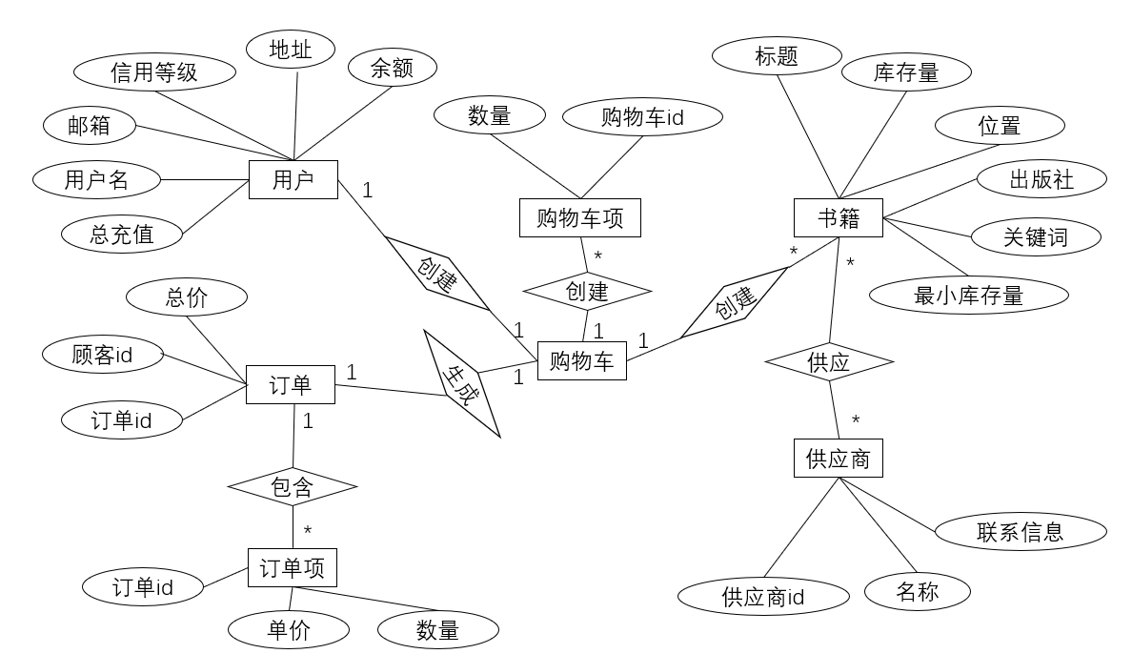
数据库设计
ER图
Notes:
表单

Slide 10
数据库设计
表单设计
共计13个表，主要表包括
Book 表（书籍表）
存储书籍的基本信息（标题、作者、价格等）。
管理库存信息，确保售卖流程的顺畅。
支持多种搜索，优化用户检索体验。
Order 表（订单表）
记录用户订单的详细信息。
支持订单状态更新（如未支付、已支付、已发货等）。
实现订单与用户、书籍的关联。
Customer 表（用户表）
存储用户的基本信息和登录凭据。
区分管理员与普通用户，支持权限管理。
关联订单信息，追踪用户的购买记录。
Cart 表（购物车表）
存储用户的购物车信息。
支持书籍数量的动态调整。
关联用户和书籍表，确保一致性。
Supplier 表（供应商表）
存储供应商的基本信息，方便与供应商建立联系。
跟踪书籍来源，确保库存管理的透明性。
关联书籍表，记录供应商提供的书籍信息。
Purchase_order 表（缺书订单表）
存储书籍的缺书订单。
关联书籍表，记录书籍信息的库存量的缺少数额。
……
Notes:
ER图

Slide 11
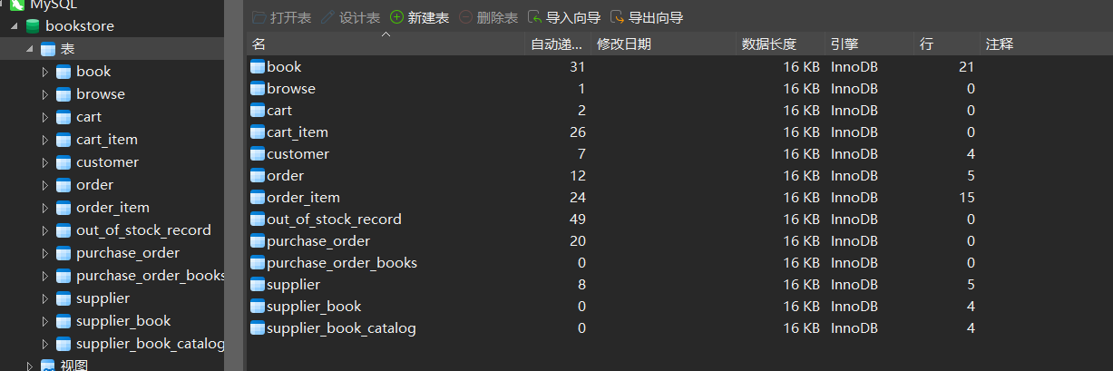
数据库设计
表单总览
Notes:
表单Navicat截图，统计

Slide 12
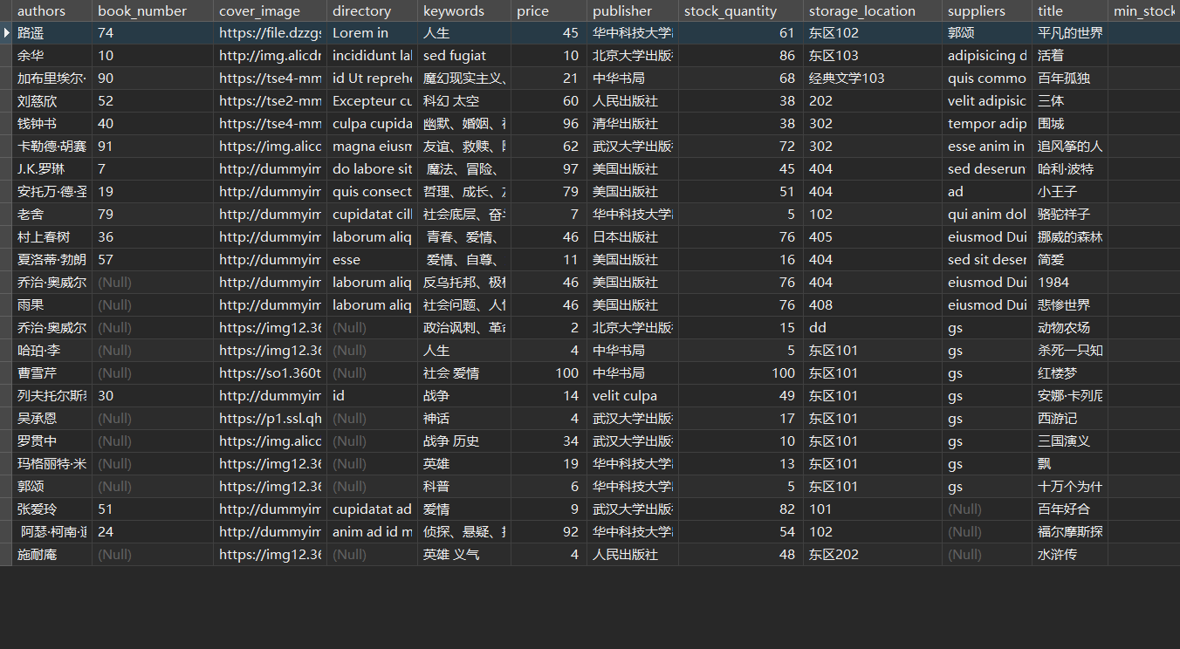
数据库设计
book表
Notes:
表单Navicat截图，统计

Slide 13
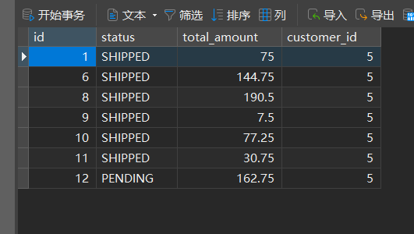
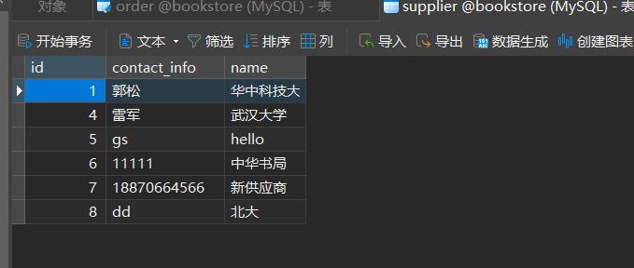
数据库设计
customer表
order表
supplier表
Notes:
表单Navicat截图，统计

Slide 14
数据库设计
其他设计
视图设计
库存视图：创建库存视图，展示当前所有书籍的库存情况，包括书籍ID、标题、作者、当前库存量等信息，方便管理员快速查看。
订单视图：允许用户方便地查看自己的订单历史和订单状态。这个视图将从订单表（Order）和用户表（Customer）中提取相关信息，并以一种易于理解的方式展示给用户。
触发器设计
库存更新触发器：在 Order 表中，每当订单状态更新为“已发货”时，自动触发库存更新，减少 Book 表中相应书籍的库存数量。
信用等级调整触发器：根据 Customer 表中的充值记录和支付情况，自动调整用户的信用等级，以实现动态折扣机制。
Notes:
ER图

Slide 15
第三章
系统演示

Slide 16
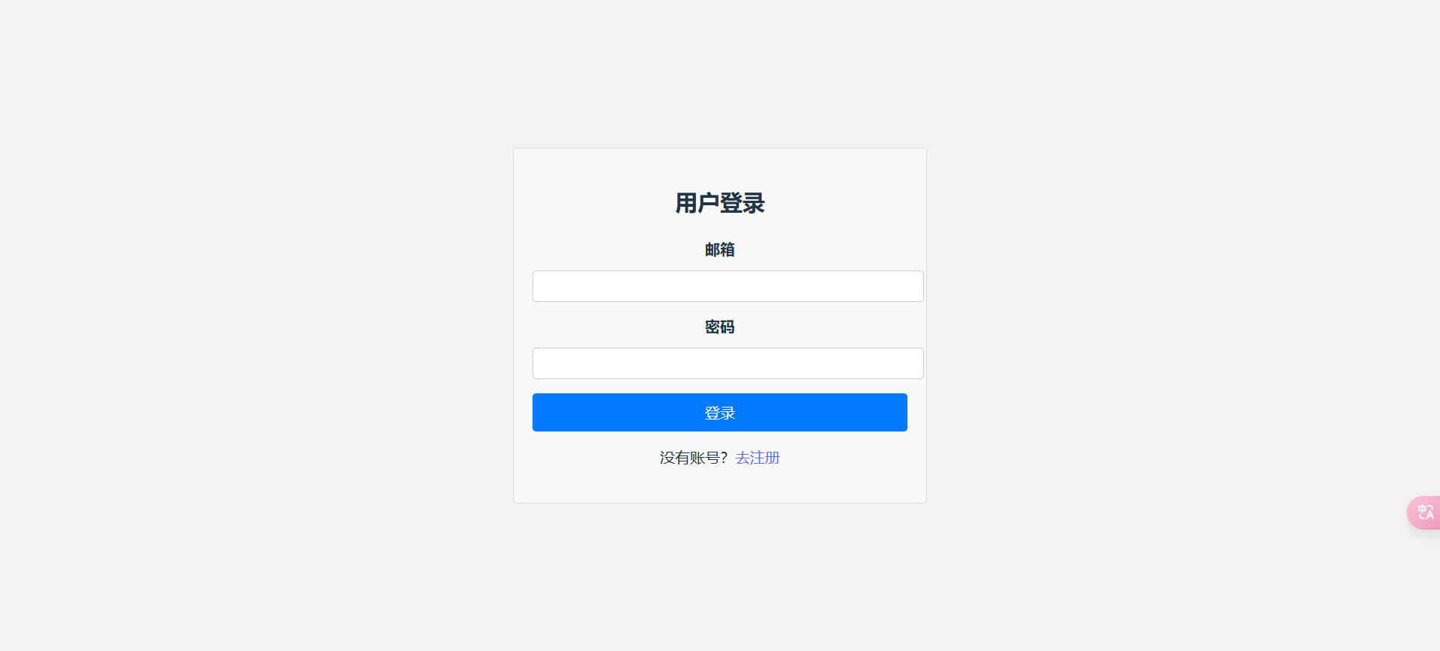
登录
Notes:
模块划分，功能需求与非功能需求

Slide 17
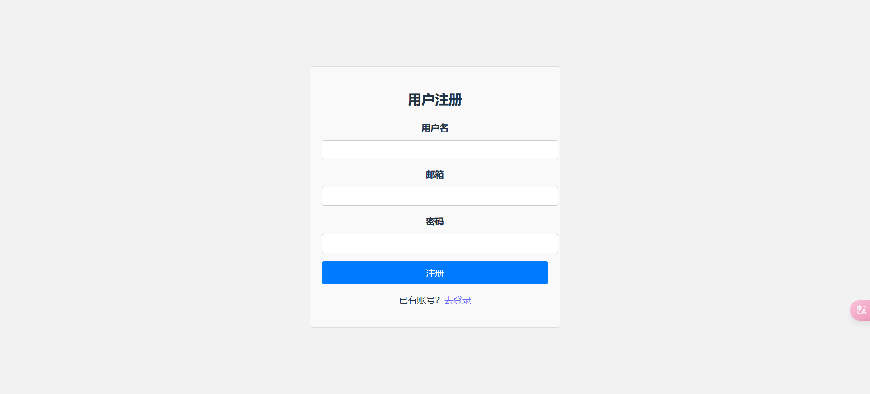
注册
Notes:
模块划分，功能需求与非功能需求

Slide 18
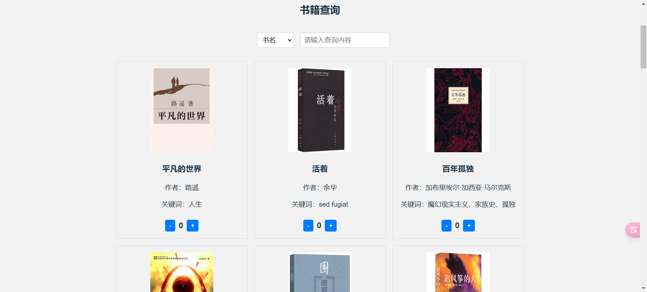
书籍页面首页
Notes:
模块划分，功能需求与非功能需求

Slide 19
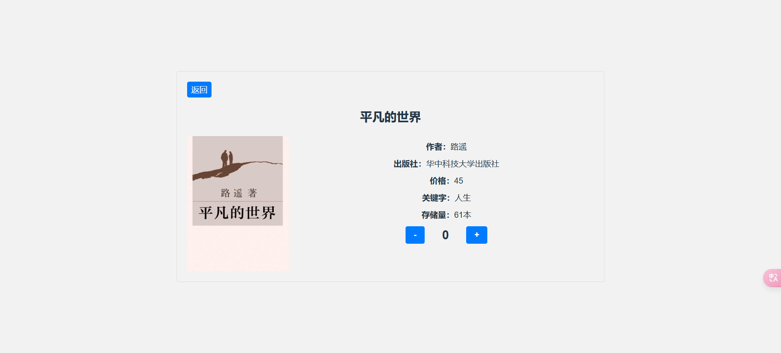
书籍详情页面
Notes:
模块划分，功能需求与非功能需求

Slide 20
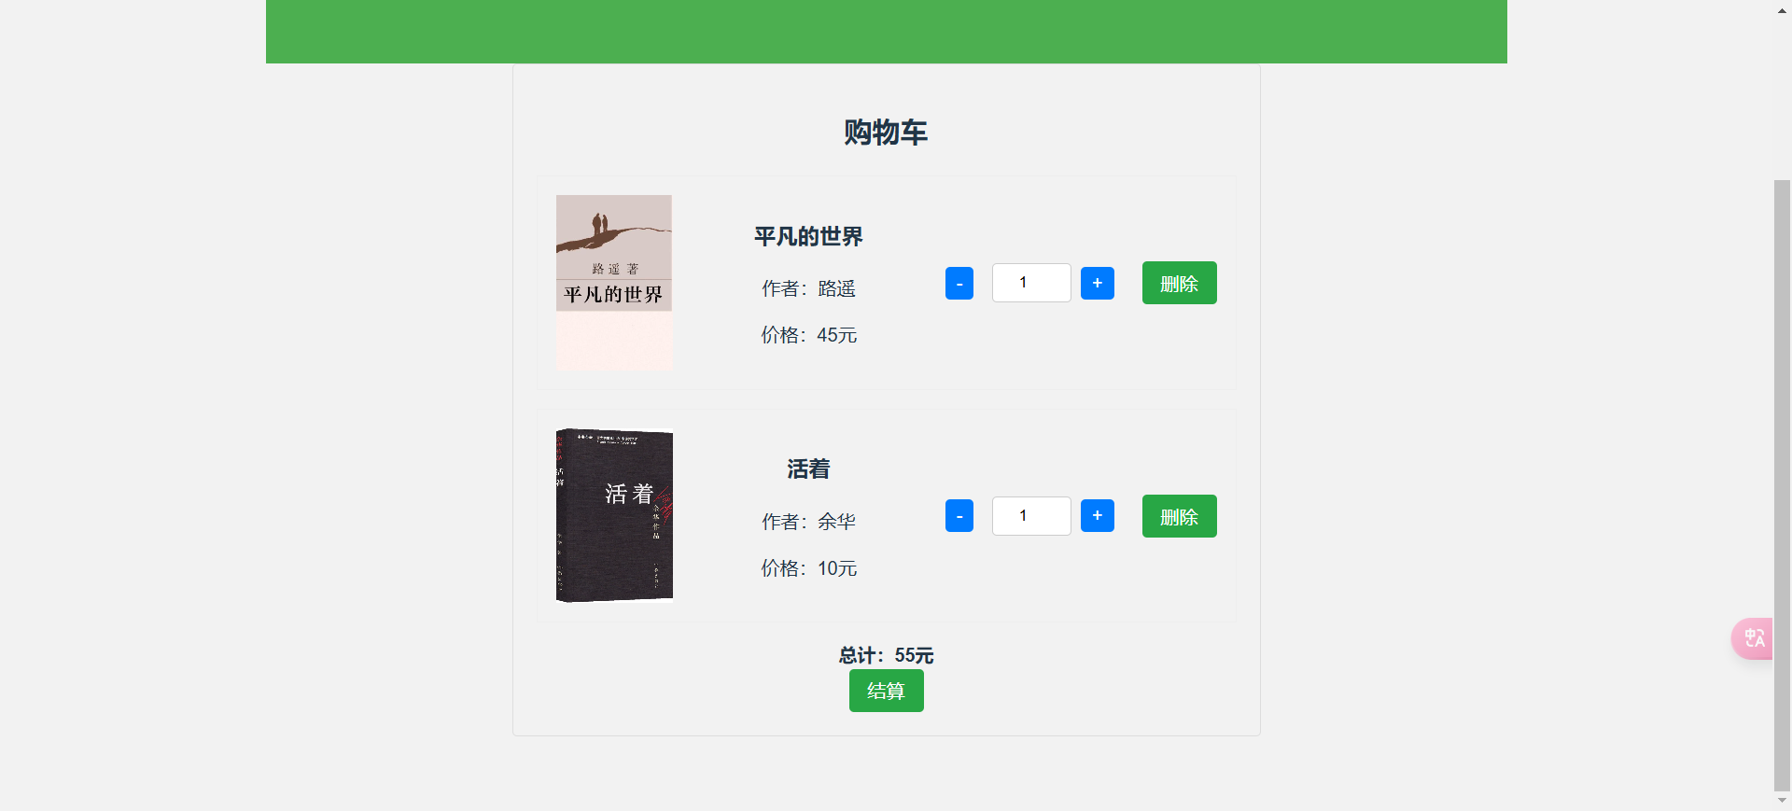
购物车页面
Notes:
模块划分，功能需求与非功能需求

Slide 21
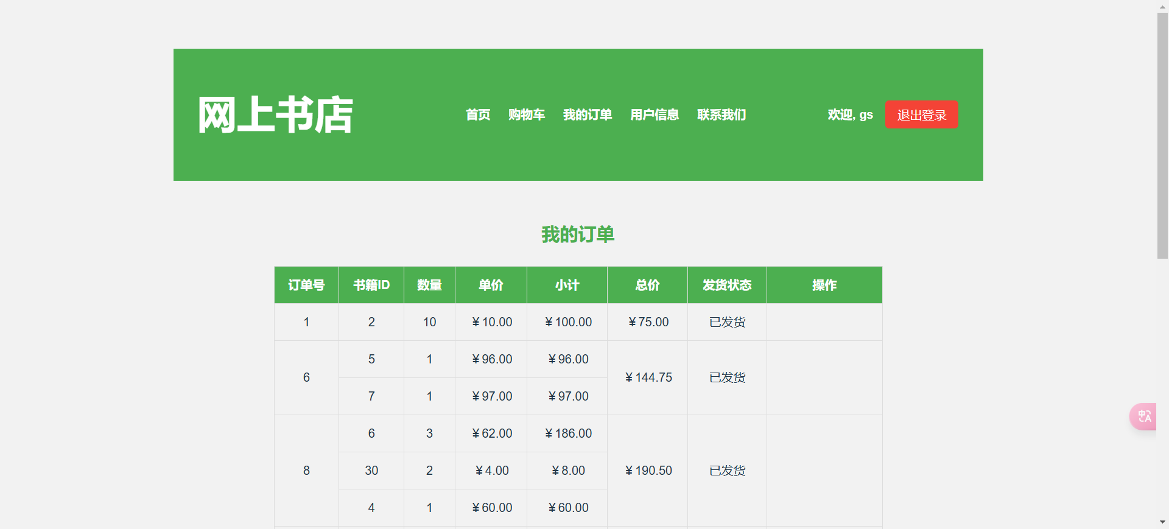
订单页面
Notes:
模块划分，功能需求与非功能需求

Slide 22
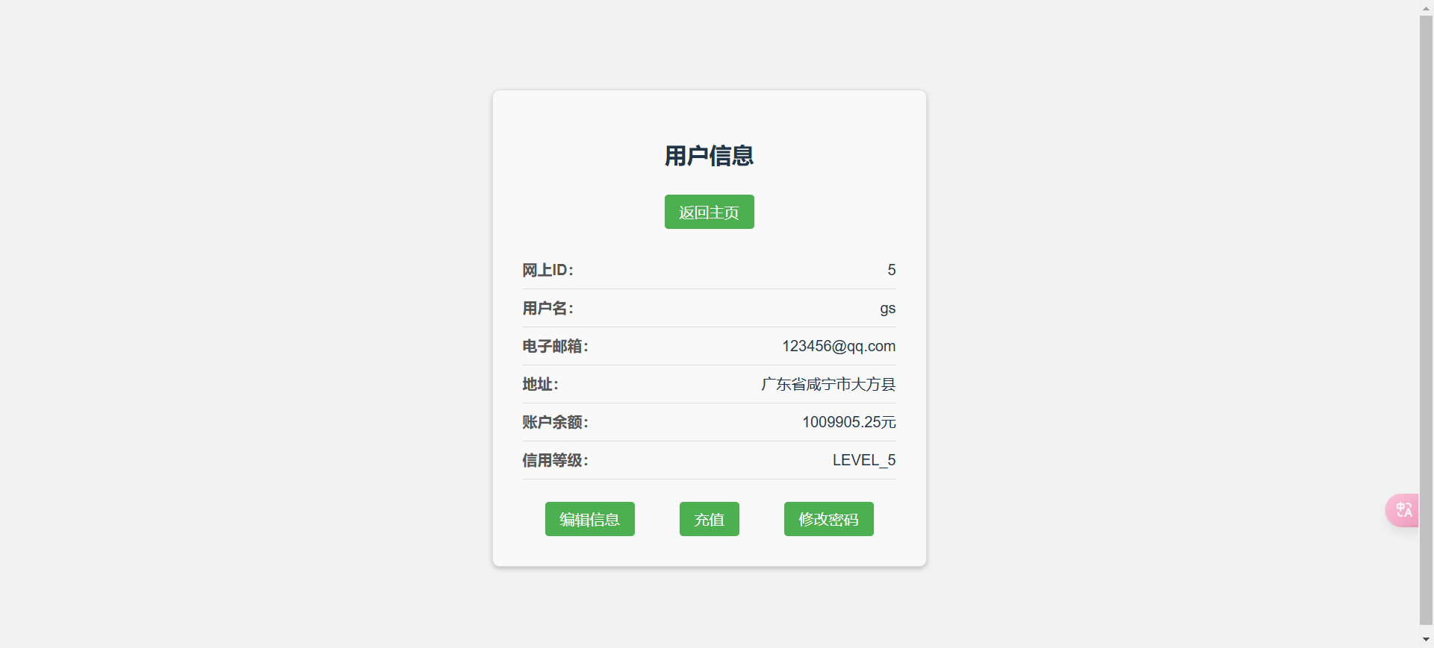
用户信息页面
Notes:
模块划分，功能需求与非功能需求

Slide 23
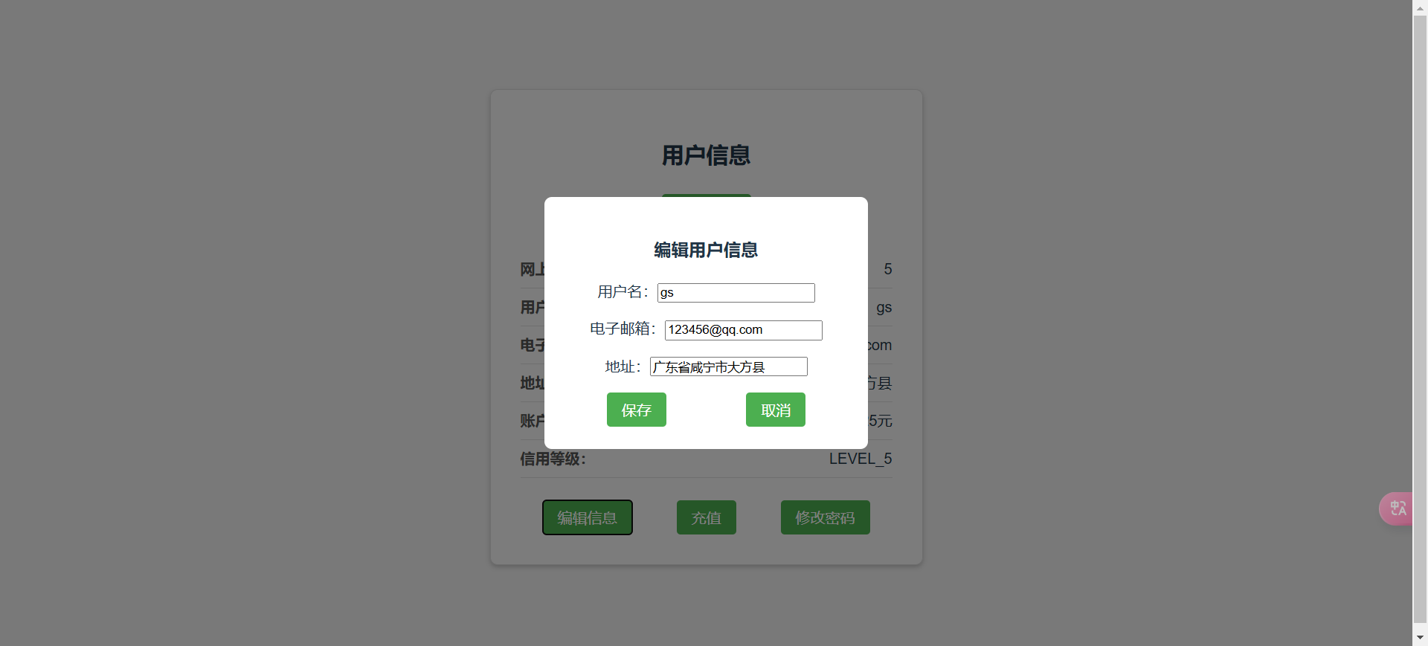
编辑用户信息
Notes:
模块划分，功能需求与非功能需求

Slide 24
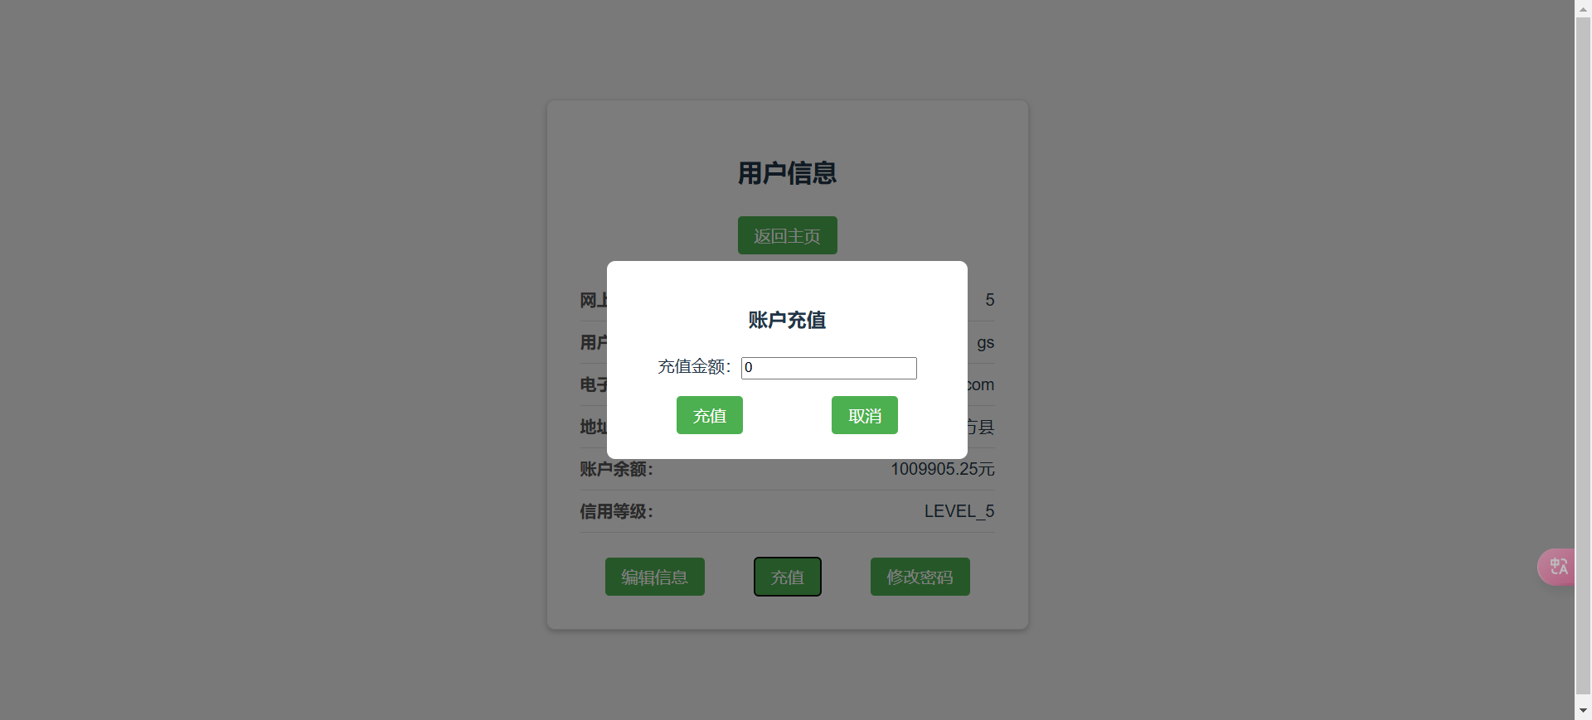
充值
Notes:
模块划分，功能需求与非功能需求

Slide 25
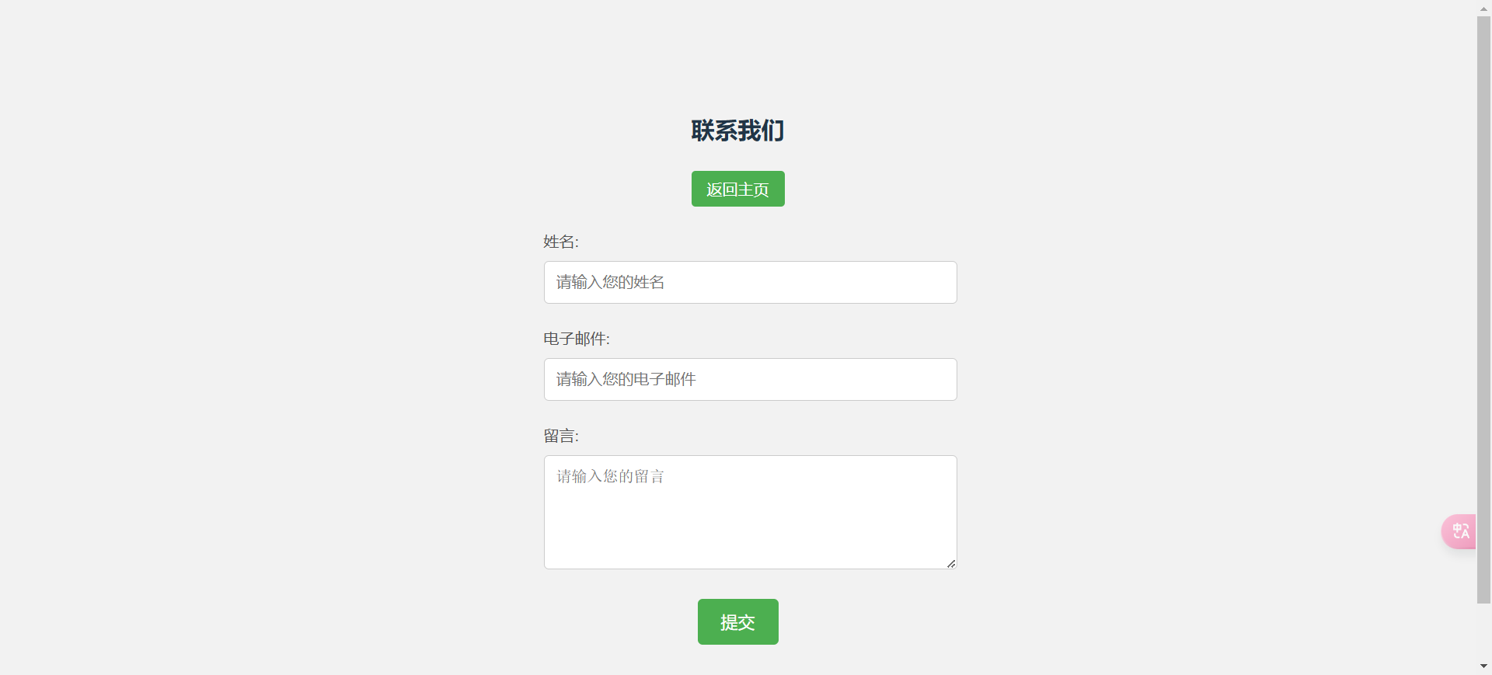
联系我们
Notes:
模块划分，功能需求与非功能需求

Slide 26
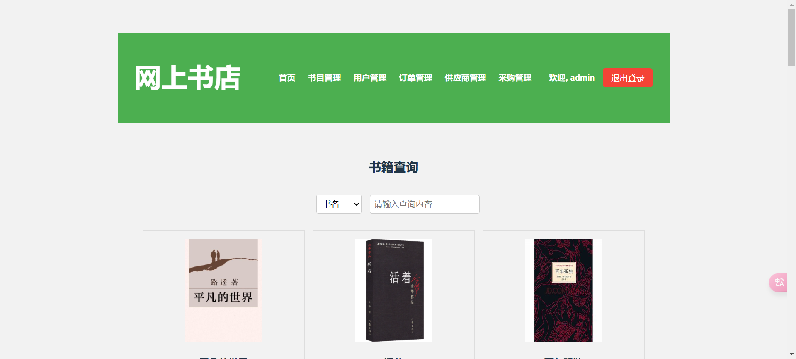
管理员首页
Notes:
模块划分，功能需求与非功能需求

Slide 27
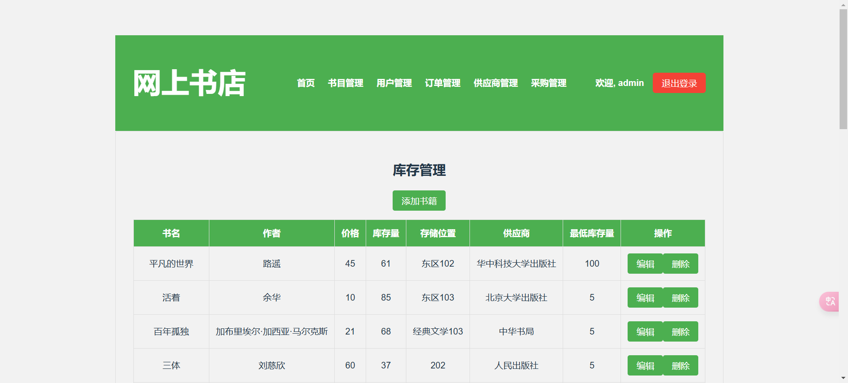
书籍管理页面
Notes:
模块划分，功能需求与非功能需求

Slide 28
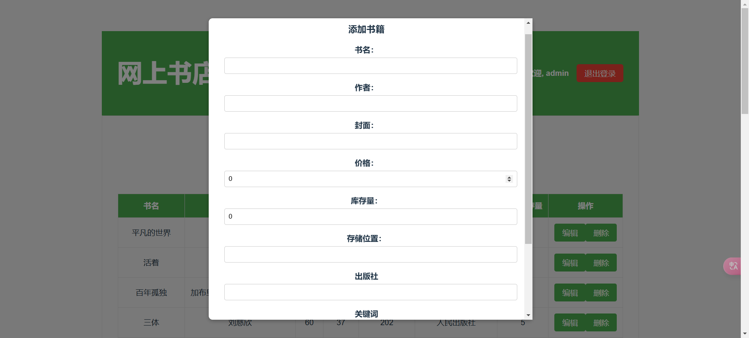
添加书籍
Notes:
模块划分，功能需求与非功能需求

Slide 29
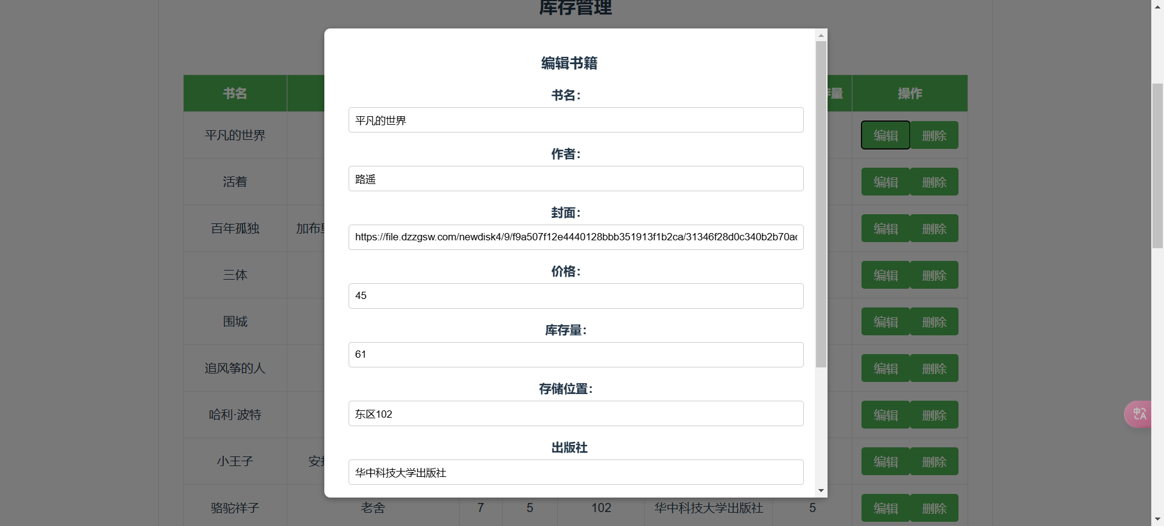
编辑书籍
Notes:
模块划分，功能需求与非功能需求

Slide 30
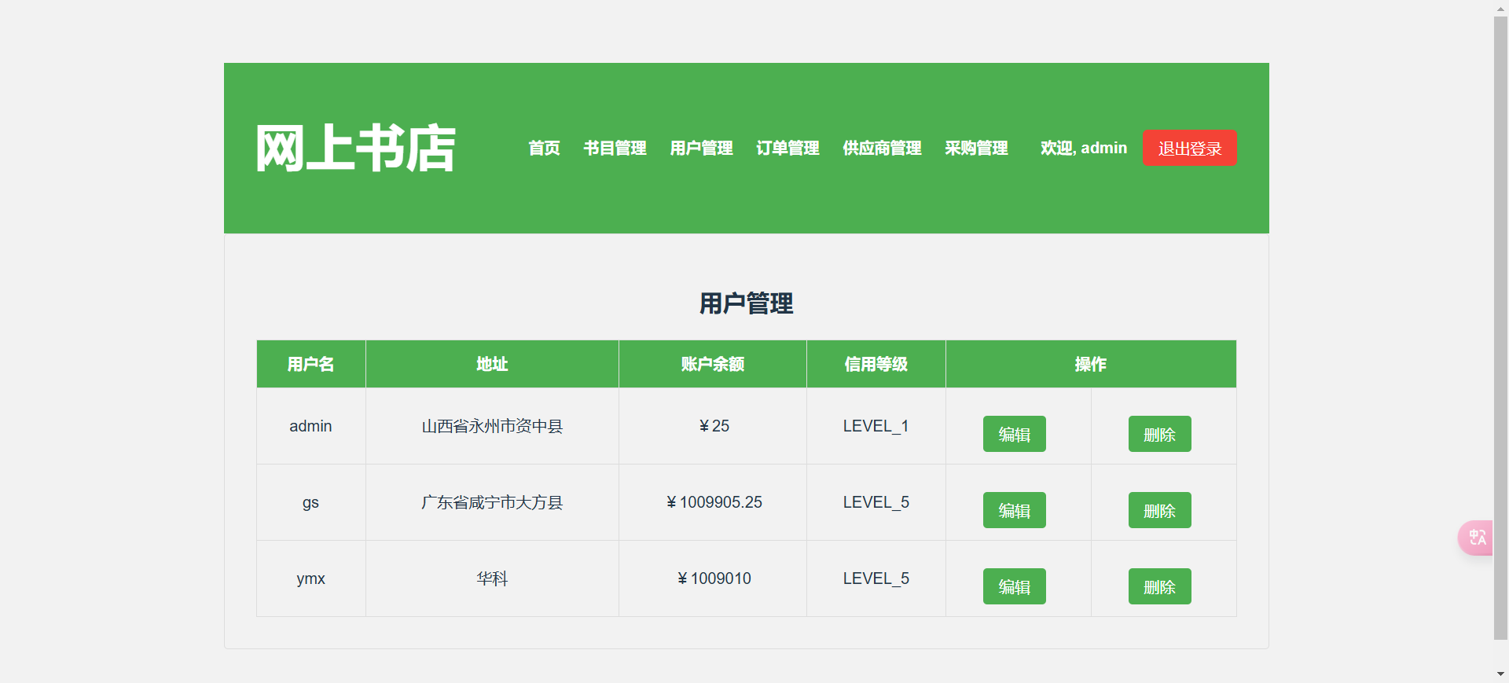
用户管理
Notes:
模块划分，功能需求与非功能需求

Slide 31
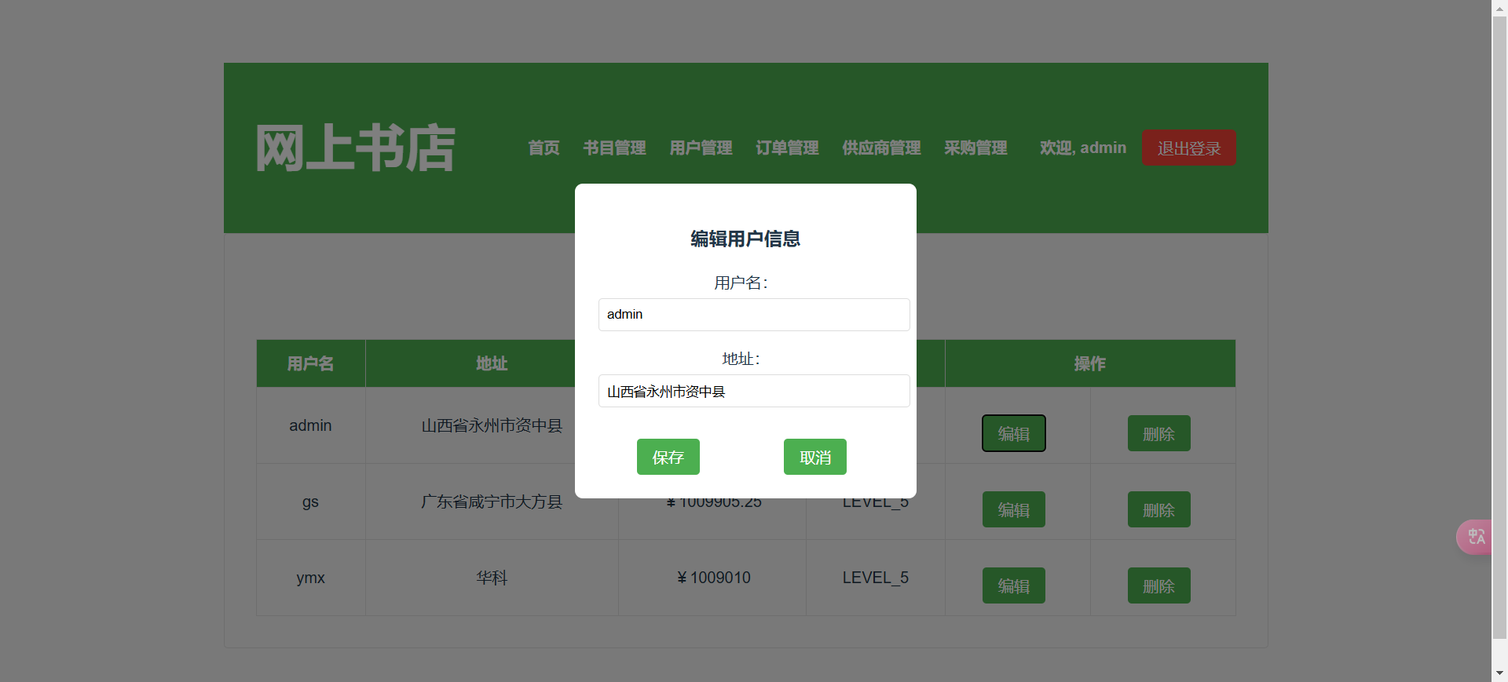
编辑用户信息
Notes:
模块划分，功能需求与非功能需求

Slide 32
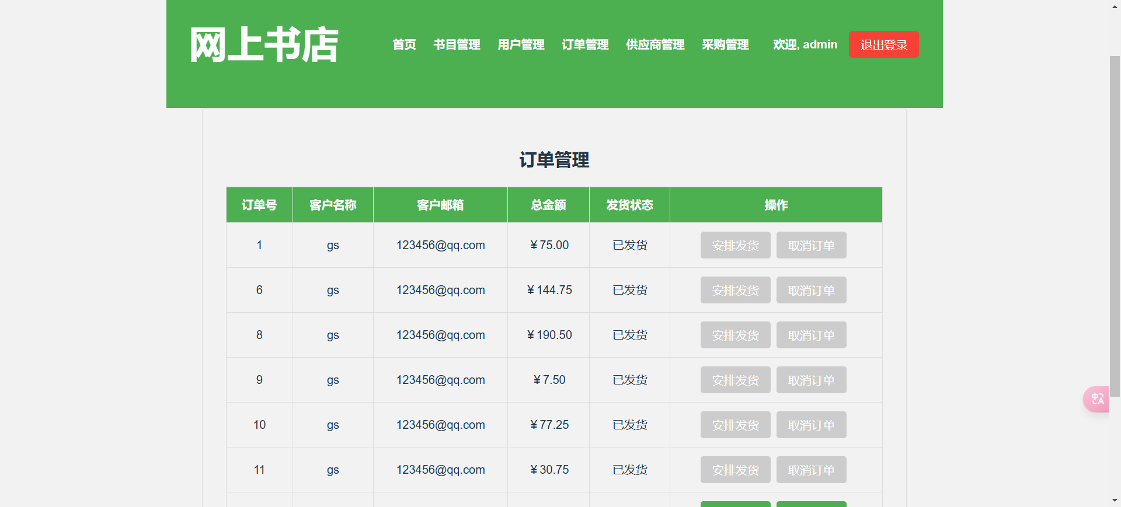
订单管理
Notes:
模块划分，功能需求与非功能需求

Slide 33
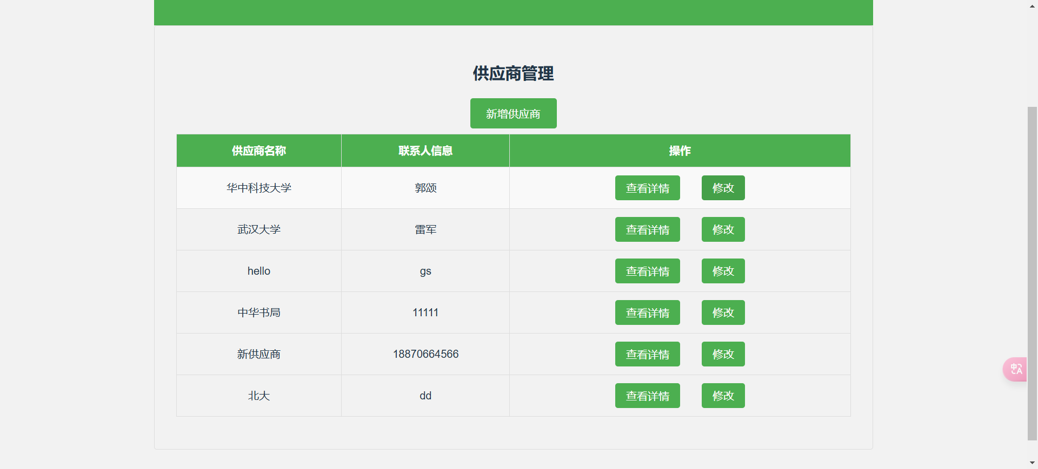
供应商管理页面
Notes:
模块划分，功能需求与非功能需求

Slide 34
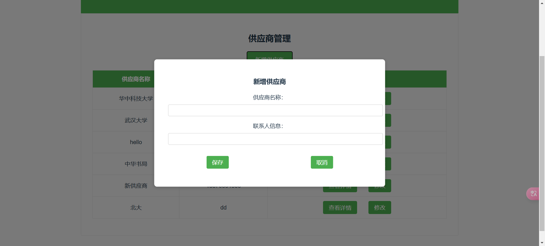
新增供应商
Notes:
模块划分，功能需求与非功能需求

Slide 35
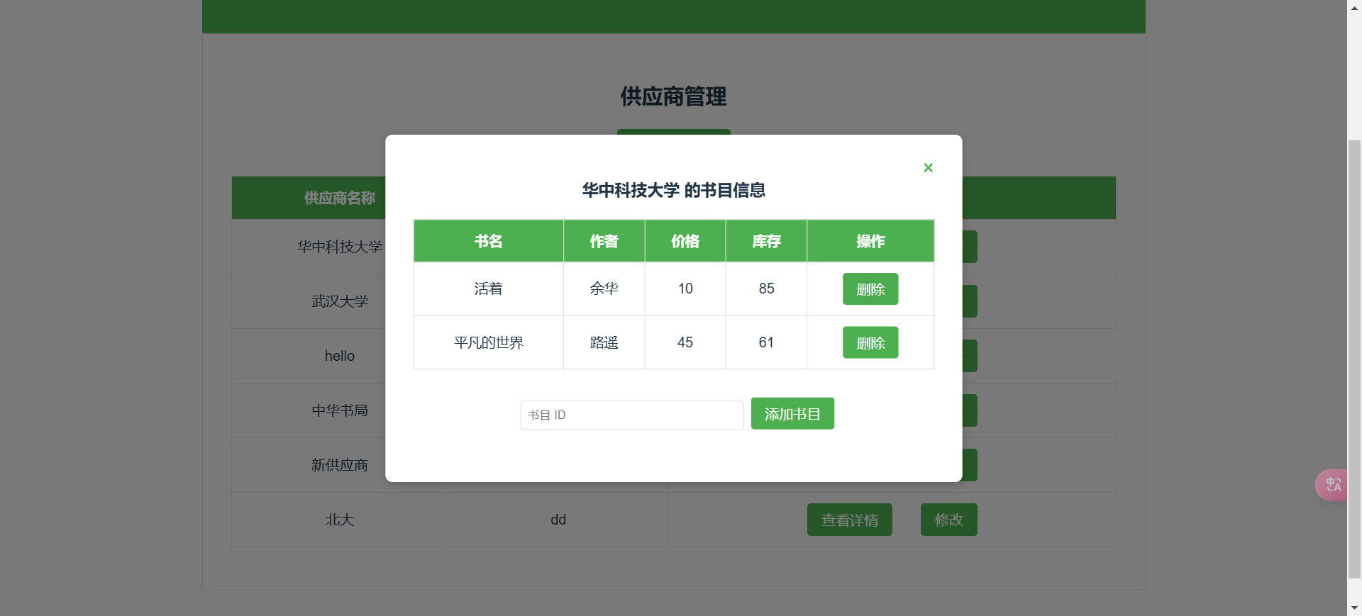
供应商供应的书目
Notes:
模块划分，功能需求与非功能需求

Slide 36
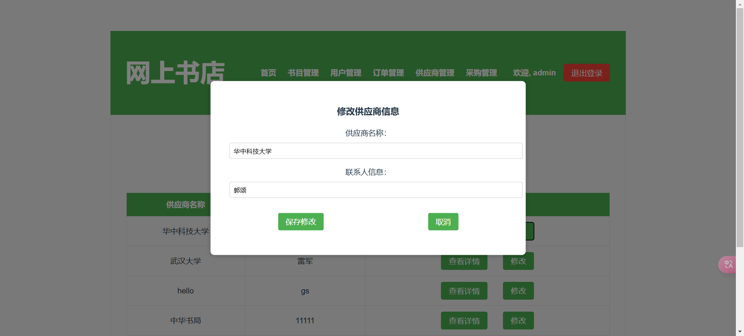
修改供应商信息
Notes:
模块划分，功能需求与非功能需求

Slide 37
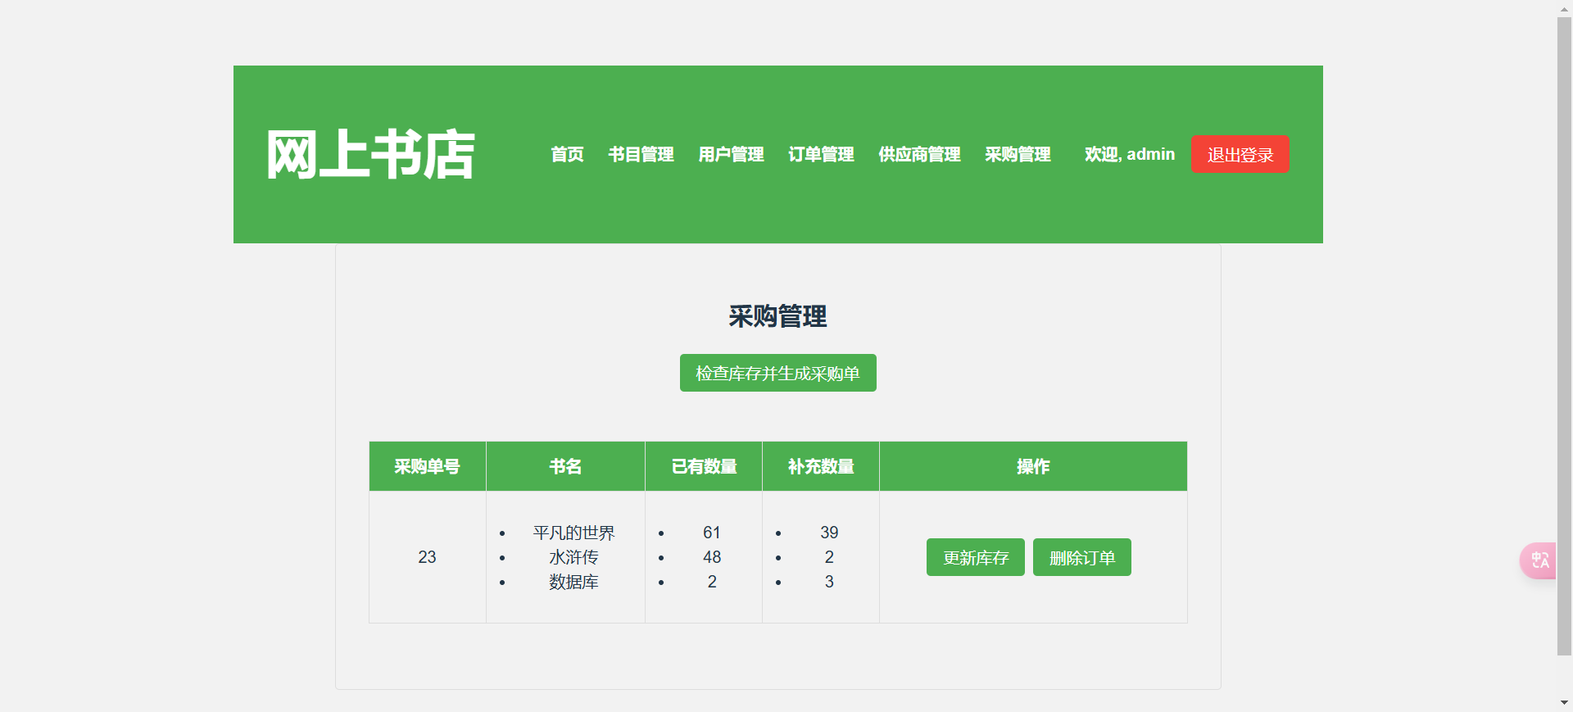
采购管理
Notes:
模块划分，功能需求与非功能需求

Slide 38
第四章
项目亮点与总结

Slide 39
项目亮点
1. 全面功能覆盖
实现从库存管理到订单处理的全业务覆盖。
包括缺书记录自动生成、信用等级动态调整等智能化功能。
2. 现代化架构设计
前后端分离：Vue 3 + Spring Boot 提高系统扩展性与维护性。
模块化开发：代码复用高，逻辑分层清晰。
3. 用户友好体验
多条件模糊查询快速定位书籍。
实时订单状态更新，提升客户满意度。
4. 自动化与智能化
动态调整客户信用等级和折扣。
库存不足时自动生成缺书记录并提醒采购。
5. 安全性与可靠性
JWT实现身份验证与权限控制。
用户敏感数据加密存储，确保信息安全。

Slide 40
总结
项目价值
本系统成功实现了网上书店的核心业务数字化和智能化管理，提升了运营效率和用户体验。
提供全面功能支持，从库存管理到客户订单，全流程覆盖。
技术亮点
采用现代化的前后端分离架构，确保系统的高扩展性和稳定性。
运用智能化功能，如自动生成缺书记录、动态调整信用等级，实现高效决策支持。
未来展望
支持移动端和小程序的开发，进一步扩展用户使用场景。
持续优化算法和系统性能，为更大规模的用户提供支持。

Slide 41
THANK YOU FOR WATCHING
恳请老师批评指正
汇报人：

